Slide 1
GitHub e Version Control
Tommaso, Ramon, Eliott

Slide 2
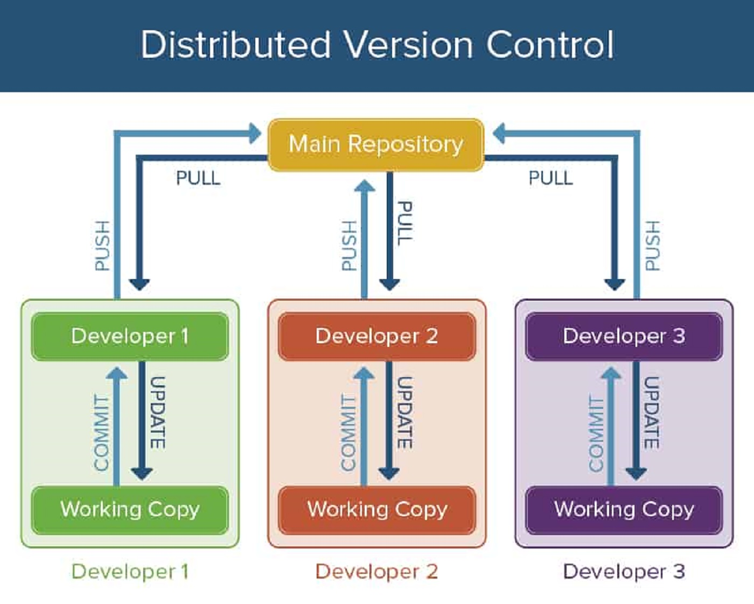
Introduzione al Version Control
Il version control è un sistema software che tiene traccia delle modifiche apportate a file o progetti nel tempo.

Slide 3
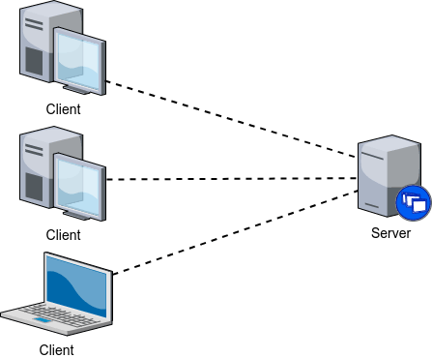
sistemi di versionamento-CVS
CVS: Control Version System è un sistema per il controllo delle versioni di un progetto software, nato negli anni 80.

Slide 4
sistemi di versionamento-SVN
Subversion -2000 (CollabNet)
-Open source
-evoluzione CVS

Slide 5
Sistemi di versionamento-Mercurial
Mercurial(hg)
Creato nel 2005 da Matt Mackall
Nato insieme a Git per il kernel Linux
Veloce e semplice da usare
Cross-platform
Personalizzabile
Scalabile

Slide 6
Sistemi di versionamento-git
creato da Linus Torvalds nel 2005 per gestire lo sviluppo del kernel Linux
Innovazioni: modello distribuito, velocità elevata, integrità dei dati

Slide 7
GIT
Copia completa
Forza principale

Slide 8
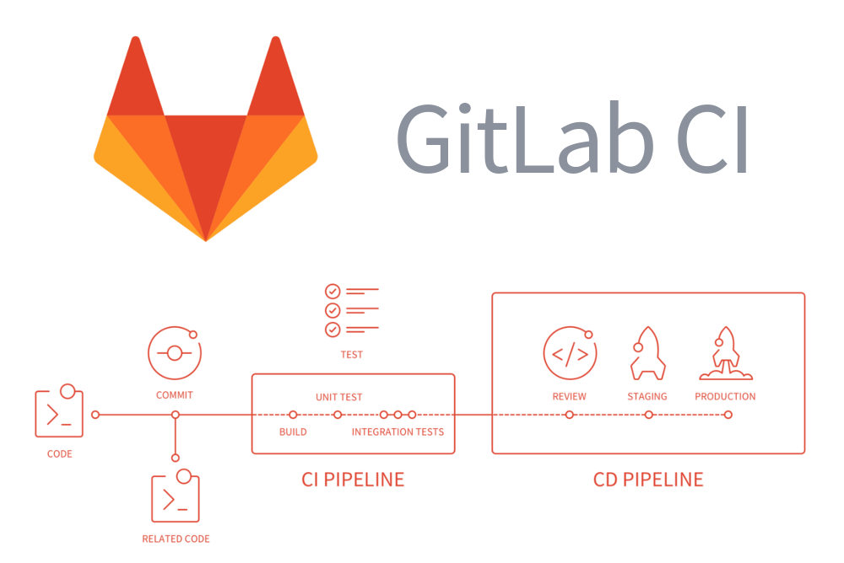
Alternative- GitLab
Disponibile in versione cloud o self-hosted
Integrazione CI/CD nativa e molto potente.
Strumenti avanzati

Slide 9

Alternative- Bitbucket
Piattaforma per gestire repository Git
Integrazione stretta con gli strumenti Atlassian
Adatto a team che già usano Atlassian.
Disponibile sia in versione cloud che self-hosted

Slide 10
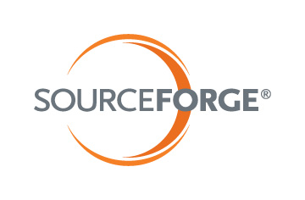
Alternative-SourceForge
piattaforma storicha
software libero
Supporta repository Git, SVN e Mercurial

